Slide 1
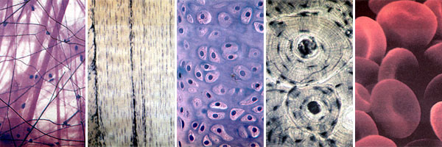
СОЕДИНИТЕЛЬНАЯ
ТКАНЬ

Slide 2
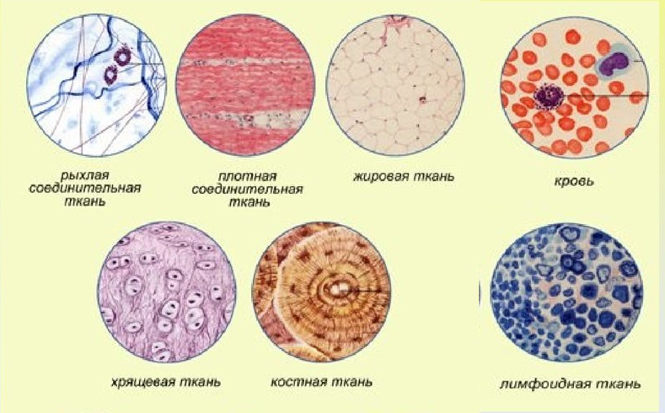
СОЕДИНИТЕЛЬНАЯ ТКАНЬ - отличается большим разнообразием клеток и обилием межклеточного субстрата, состоящего из волокон и аморфного вещества.

Slide 3
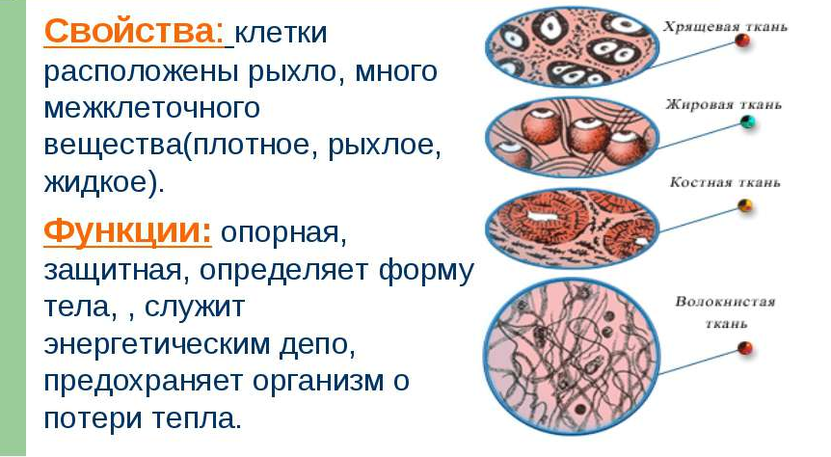
ФУНКЦИИ И СВОЙСТВА СОЕДИНИТЕЛЬНОЙ ТКАНИ

Slide 4
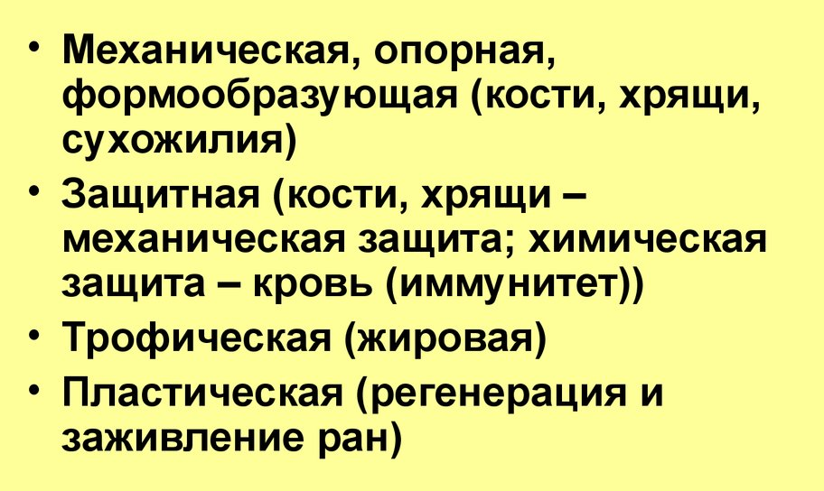
ОСНОВНЫЕ ФУНКЦИИ СОЕДИНИТЕЛЬНОЙ ТКАНИ

Slide 5
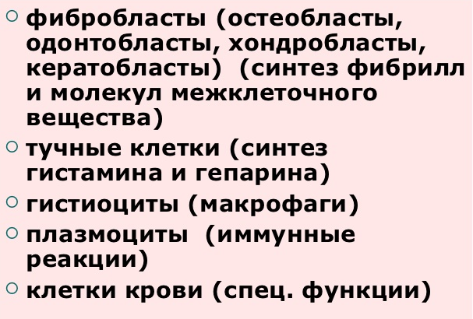
КЛЕТКИ СОЕДИНИТЕЛЬНОЙ ТКАНИ

Slide 6
КЛАССИФИКАЦИЯ СОЕДИНИТЕЛЬНОЙ ТКАНИ
ТРОФИЧЕСКИЕ
КРОВЬ
ОПОРНЫЕ
ЛИМФА
КОСТНАЯ
ХРЯЩЕВАЯ
СОБСТВЕННО СОЕДИНИТЕЛЬНЫЕ
РЫХЛАЯ ВОЛОКНИСТАЯ
С ОСОБЫМИ СВОЙСТВАМИ (СПЕЦИАЛЬНЫЕ)
ПЛОТНАЯ ВОЛОКНИСТАЯ
ЖИРОВАЯ
РЕТИКУЛЯРНАЯ
ПИГМЕНТНАЯ
СТУДЕНИСТАЯ

Slide 7
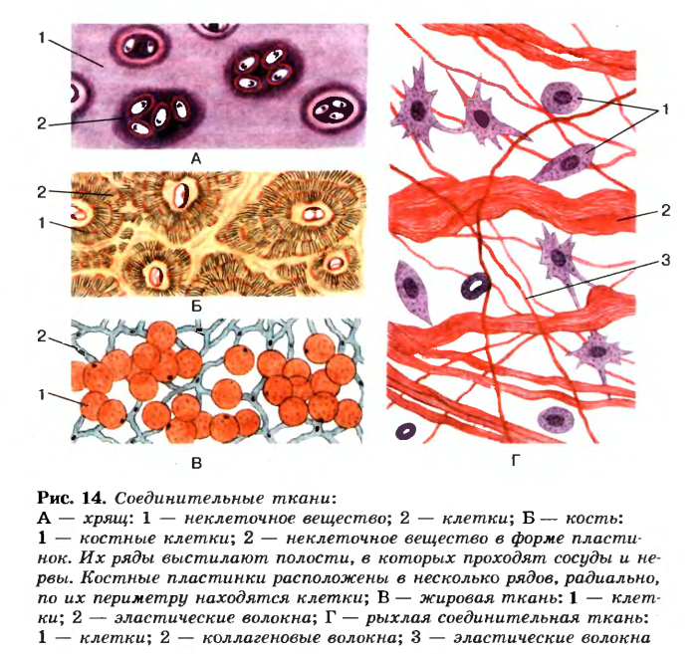
СОЕДИНИТЕЛЬНАЯ ТКАНЬ

Slide 8
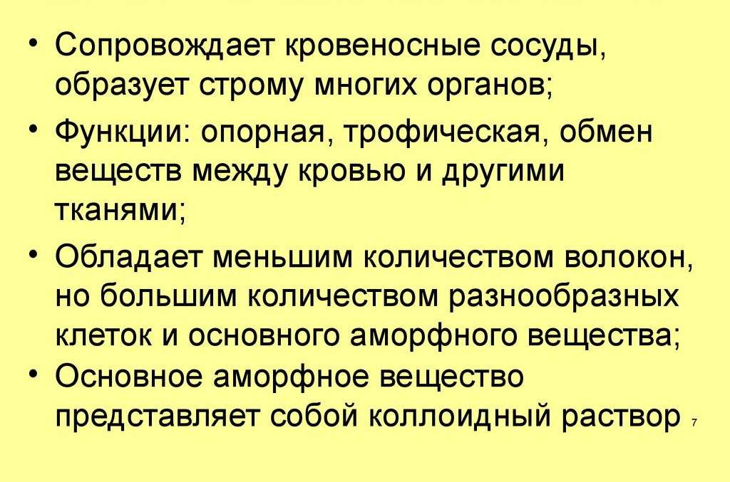
РЫХЛАЯ ВОЛОКНИСТАЯ СОЕДИНИТЕЛЬНАЯ ТКАНЬ

Slide 9
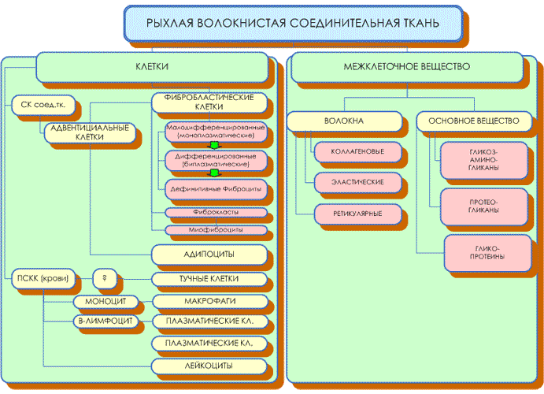
РЫХЛАЯ ВОЛОКНИСТАЯ СОЕДИНИТЕЛЬНАЯ ТКАНЬ

Slide 10
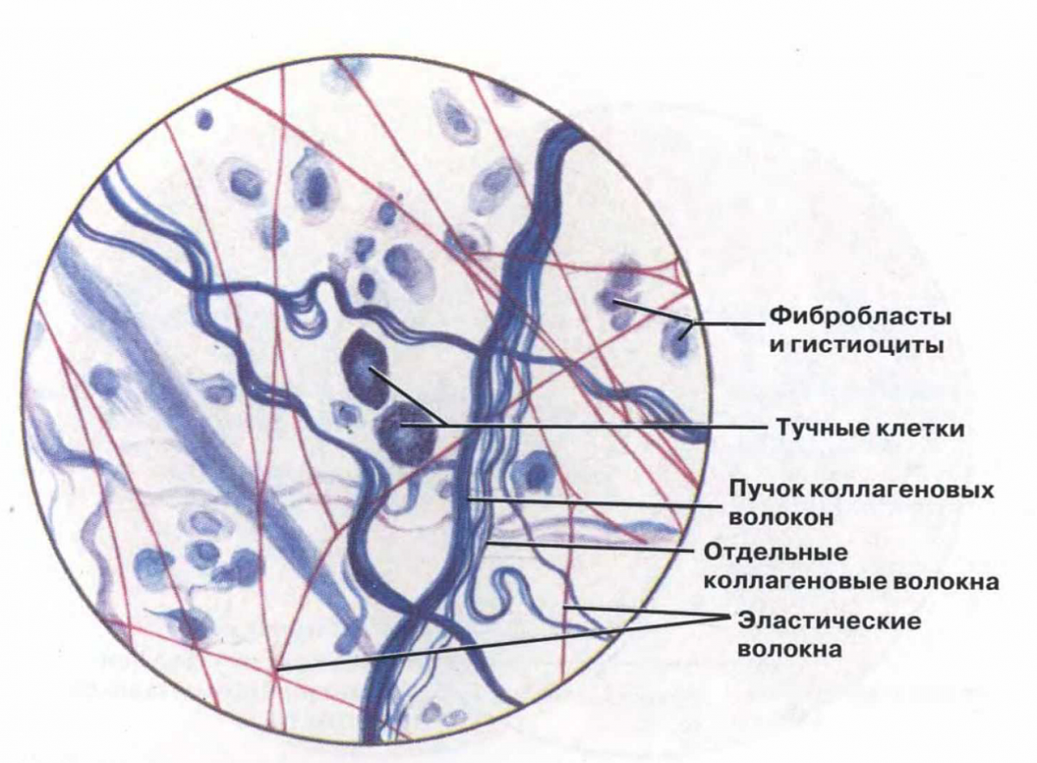
РЫХЛАЯ ВОЛОКНИСТАЯ СОЕДИНИТЕЛЬНАЯ ТКАНЬ (НЕОФОРМЛЕННАЯ)

Slide 11
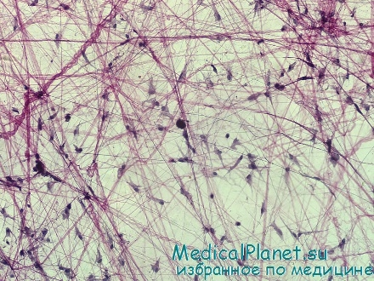
РЫХЛАЯ ВОЛОКНИСТАЯ СОЕДИНИТЕЛЬНАЯ ТКАНЬ (НЕОФОРМЛЕННАЯ)

Slide 12
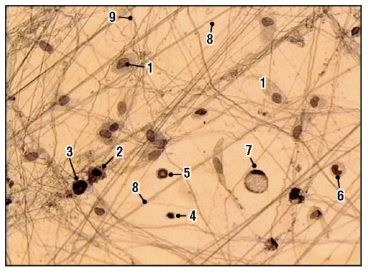
РЫХЛАЯ ВОЛОКНИСТАЯ СОЕДИНИТЕЛЬНАЯ ТКАНЬ (НЕОФОРМЛЕННАЯ)

Slide 13
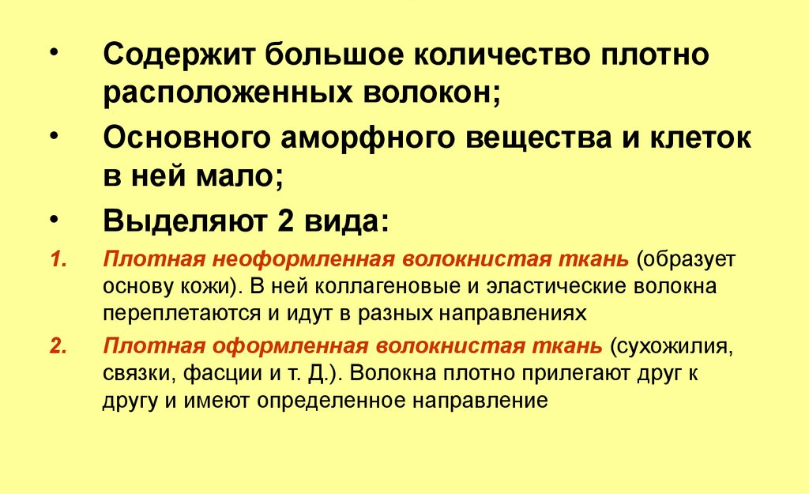
ПЛОТНАЯ ВОЛОКНИСТАЯ СОЕДИНИТЕЛЬНАЯ ТКАНЬ

Slide 14
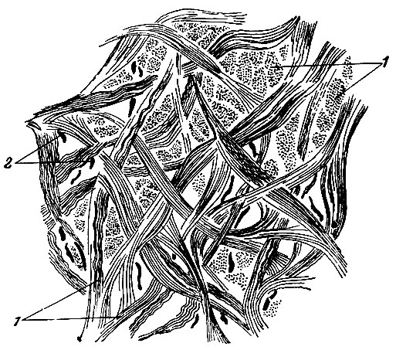
ПЛОТНАЯ НЕОФОРМЛЕННАЯ ВОЛОКНИСТАЯ СОЕДИНИТЕЛЬНАЯ ТКАНЬ

Slide 15
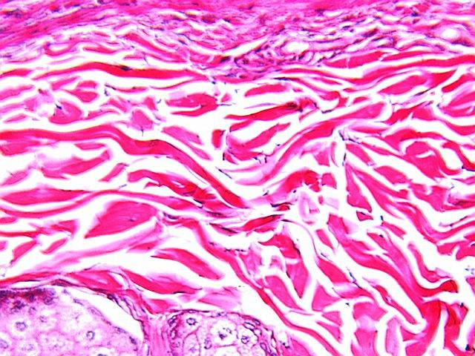
ПЛОТНАЯ НЕОФОРМЛЕННАЯ ВОЛОКНИСТАЯ СОЕДИНИТЕЛЬНАЯ ТКАНЬ

Slide 16
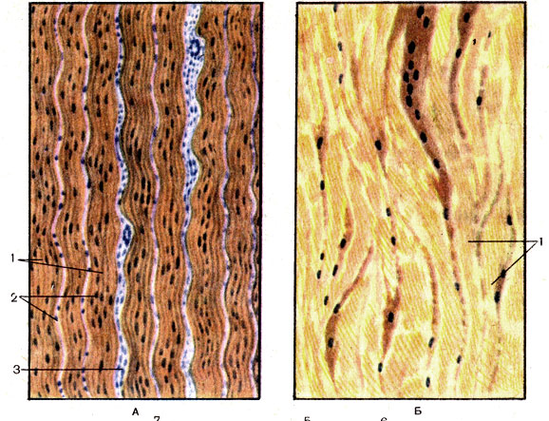
ПЛОТНАЯ ОФОРМЛЕННАЯ ВОЛОКНИСТАЯ СОЕДИНИТЕЛЬНАЯ ТКАНЬ

Slide 17
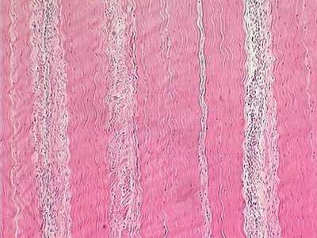
ПЛОТНАЯ ВОЛОКНИСТАЯ ОФОРМЛЕННАЯ СОЕДИНИТЕЛЬНАЯ ТКАНЬ (продольный срез сухожилия)

Slide 18
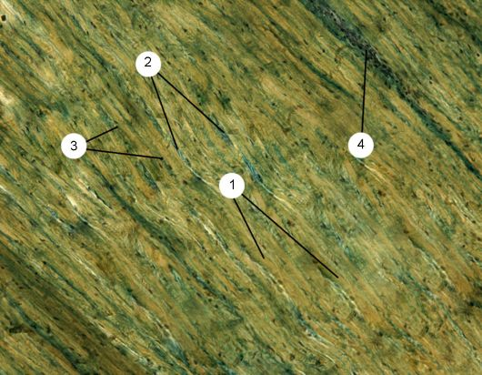
ПЛОТНАЯ ВОЛОКНИСТАЯ ОФОРМЛЕННАЯ СОЕДИНИТЕЛЬНАЯ ТКАНЬ (эластическая выйная связка)

Slide 19
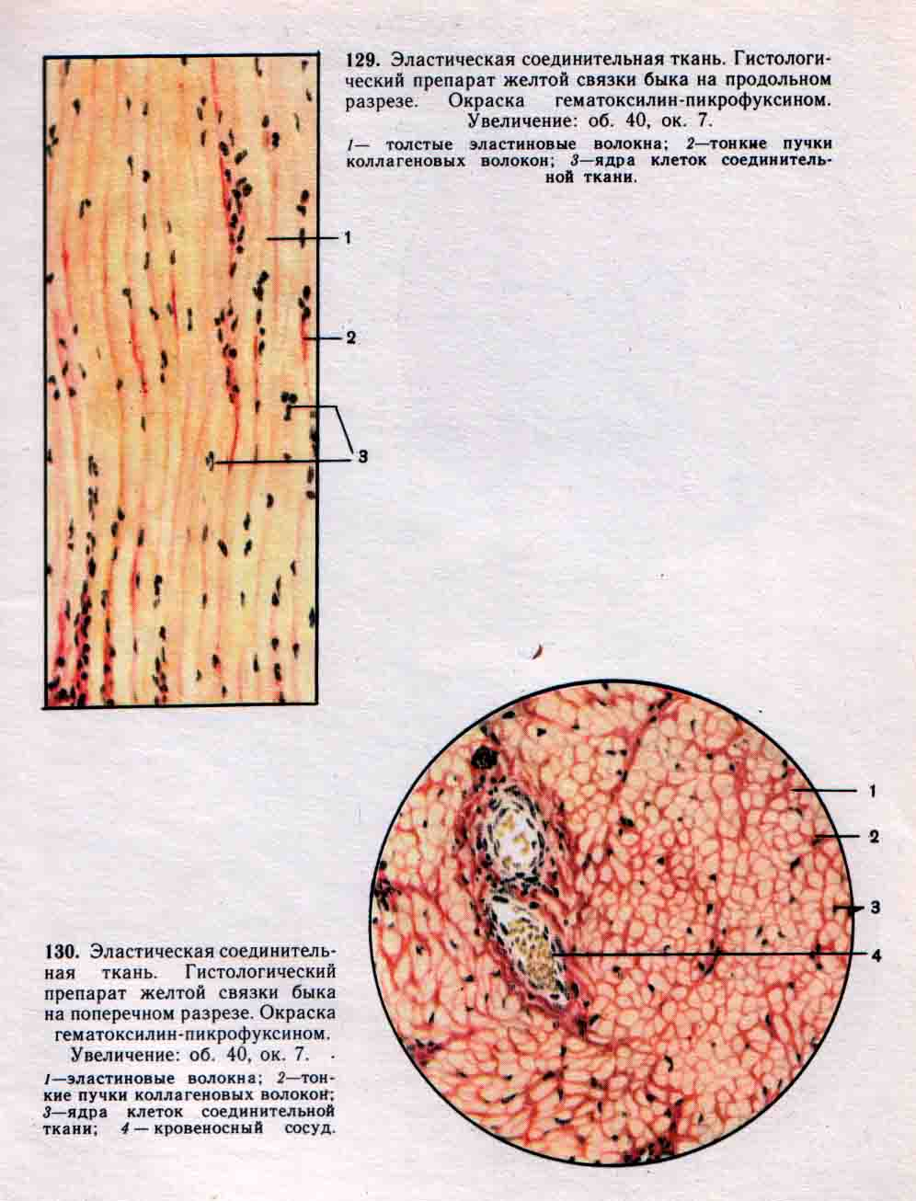
ПЛОТНАЯ ВОЛОКНИСТАЯ ОФОРМЛЕННАЯ СОЕДИНИТЕЛЬНАЯ ТКАНЬ

Slide 20
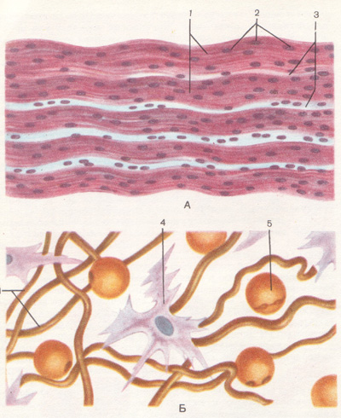
А. ПЛОТНАЯ ВОЛОКНИСТАЯ ОФОРМЛЕННАЯ и
Б. РЫХЛАЯ ВОЛОКНИСТАЯ СОЕДИНИТЕЛЬНАЯ ТКАНЬ

Slide 21
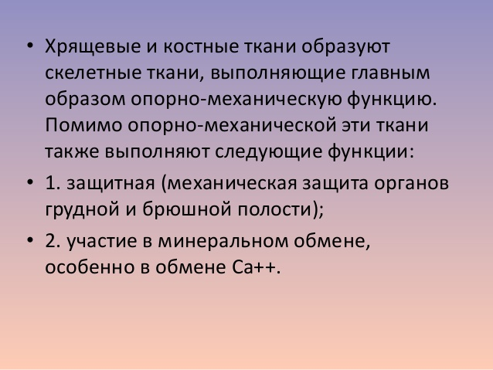
ОПОРНЫЕ ТКАНИ

Slide 22
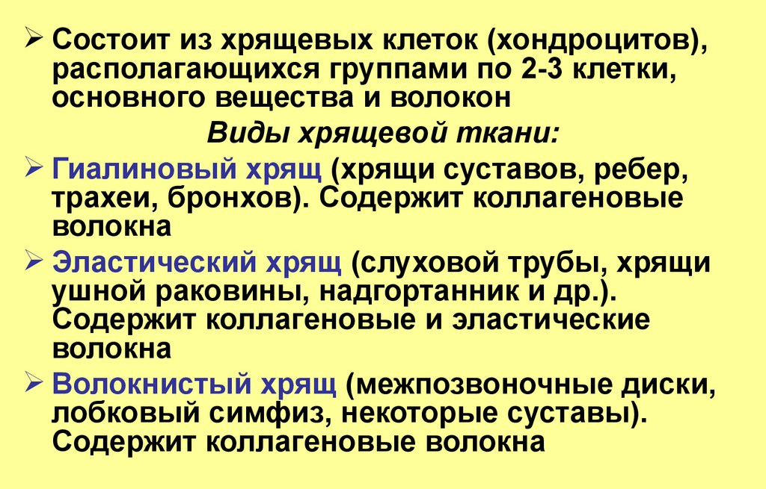
ХРЯЩЕВАЯ ТКАНЬ

Slide 23
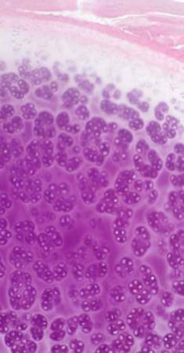
ХРЯЩЕВАЯ ТКАНЬ
Не имеет кровеносных сосудов, питание осуществляется диффузно из надхрящницы (у коллагенового хряща из надкостницы);
Межклеточного вещества по массе значительно больше клеток;
Основное межклеточное вещество образовано хондромукоидом (хондриатинсерная кислота с белком);
Виды хрящей отличаются по устройству межклеточного вещества;
Различают три вида хрящей: гиалиновый, эластический, коллагеновый.
Клетки во всех разновидностях хряща однотипны.

Slide 24
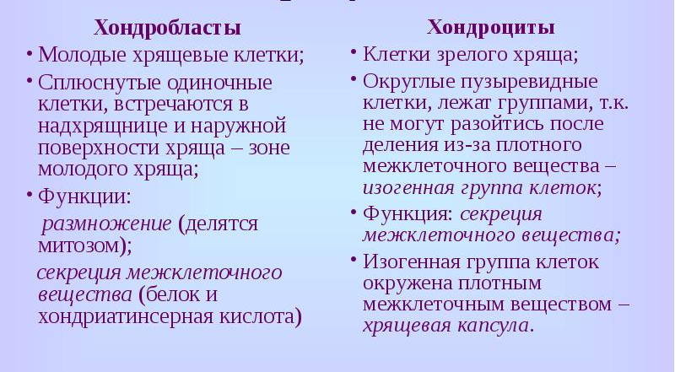
КЛЕТКИ ХРЯЩЕВОЙ ТКАНИ

Slide 25
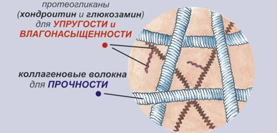
МОЛЕКУЛЯРНАЯ СТРУКТУРА ХРЯЩА

Slide 26
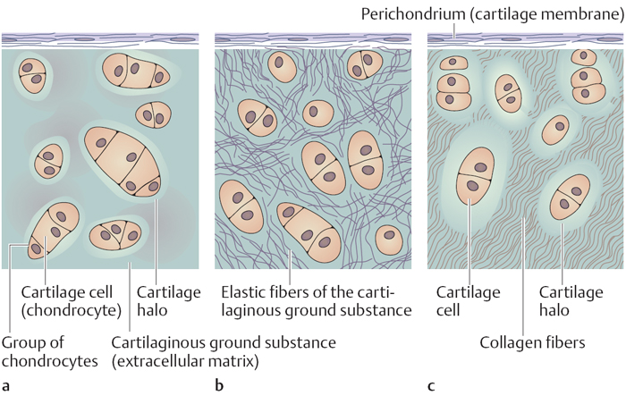
ТИПЫ ХРЯЩЕВОЙ ТКАНИ

Slide 27
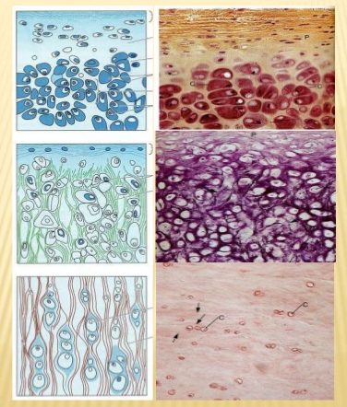
ТИПЫ ХРЯЩЕВОЙ ТКАНИ
а
б
в
а – гиалиновая, б – эластическая, в – волокнистая

Slide 28
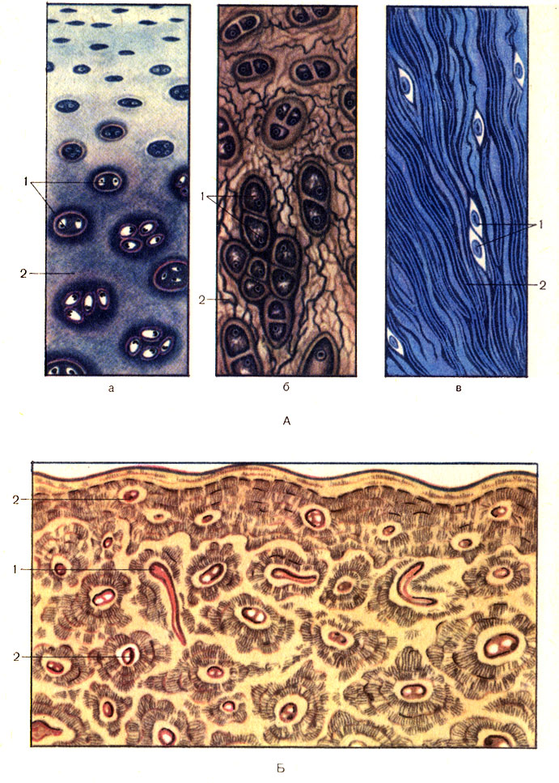
ТИПЫ ХРЯЩЕВОЙ ТКАНИ
а – гиалиновая, б – эластическая, в – волокнистая

Slide 29
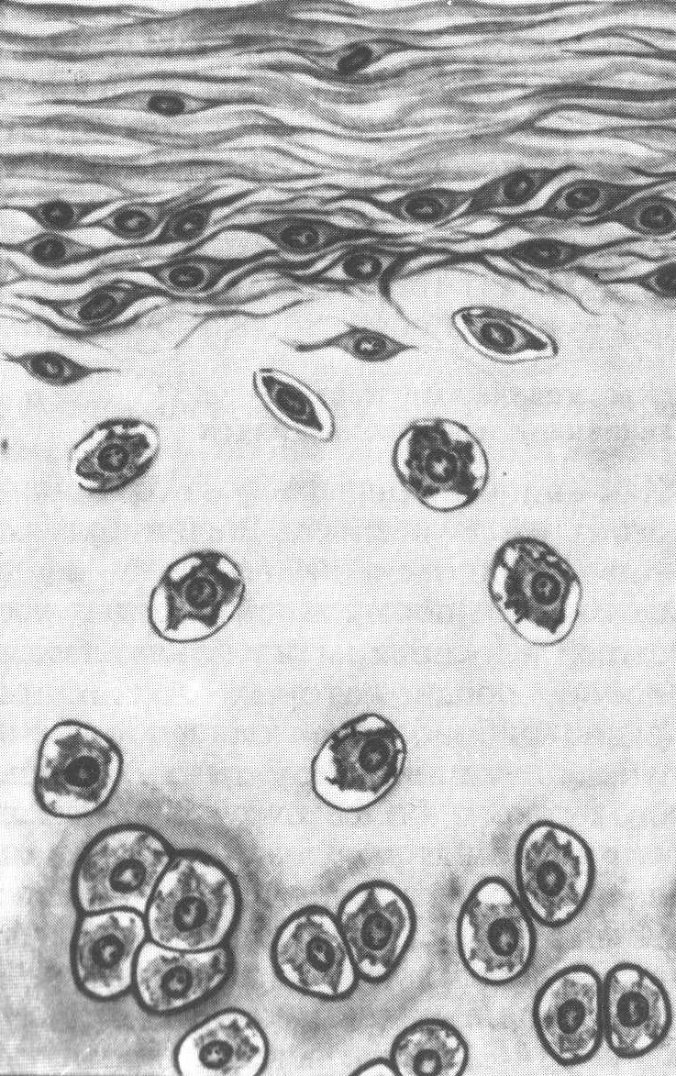
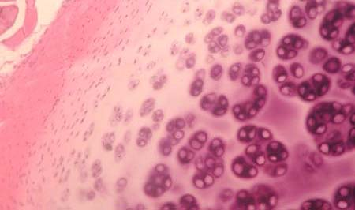
ГИАЛИНОВЫЙ ХРЯЩ
Стекловидный, беловато-голубого цвета;
Покрывает суставные поверхности костей, образует кольца трахеи, реберные хрящи;
Межклеточное вещество образовано хондромукоидом;
Хрящевые капсулы округлые;
Может обизвествляться.

Slide 30
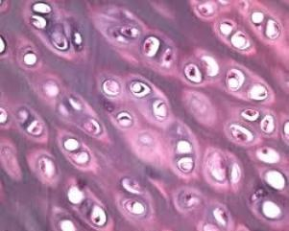
ГИАЛИНОВЫЙ ХРЯЩ

Slide 31
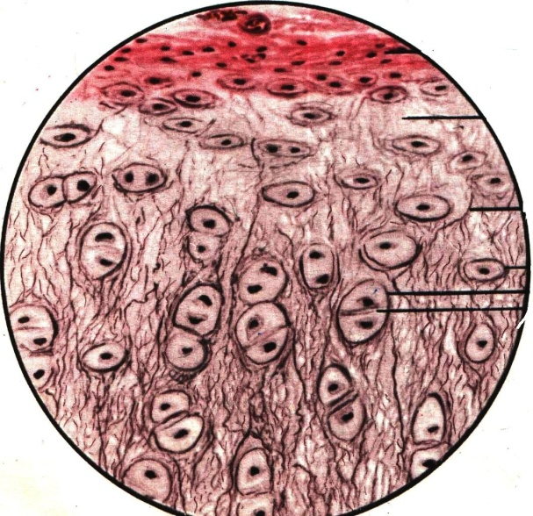
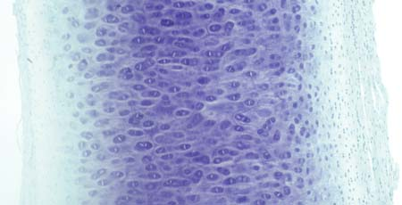
ЭЛАСТИЧЕСКИЙ ХРЯЩ
Желтовато-мутного цвета
Образует основу ушной раковины, крылья носа, носовые перегородки, надгортанник
Межклеточное вещество образовано хондромукоидом, в котором много эластических волокон
Хрящевые капсулы столбчатые
Не может объизвествляться.

Slide 32
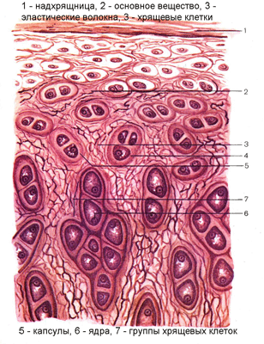
ЭЛАСТИЧЕСКИЙ ХРЯЩ

Slide 33
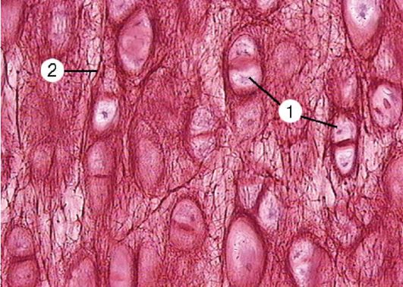
ЭЛАСТИЧЕСКИЙ ХРЯЩ

Slide 34
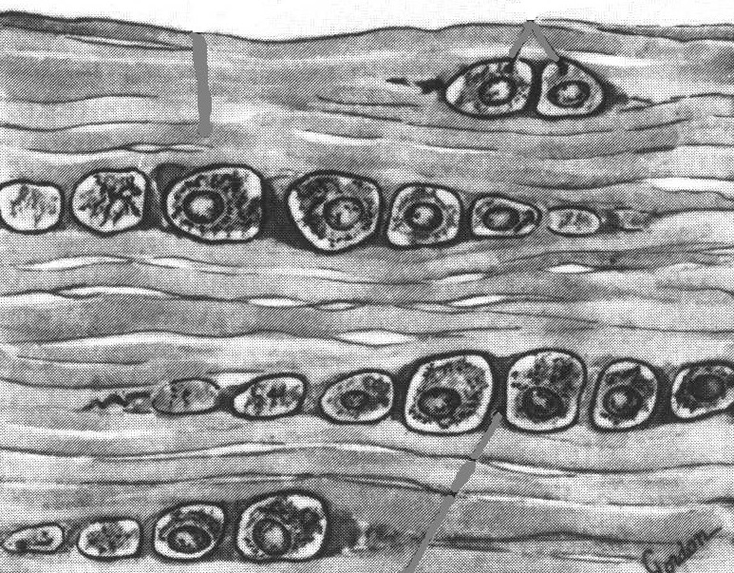
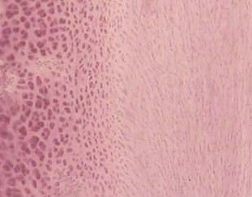
КОЛЛАГЕНОВО-ВОЛОКНИСТЫЙ ХРЯЩ
Беловато-мутногого цвета;
Образует межпозвоночные диски;
Межклеточное вещество образовано хондромукоидом в котором много грубых коллагеновых волокон;
Не имеет надхрящницы, питается диффузно из надкостницы;
Может обизвествляться.

Slide 35
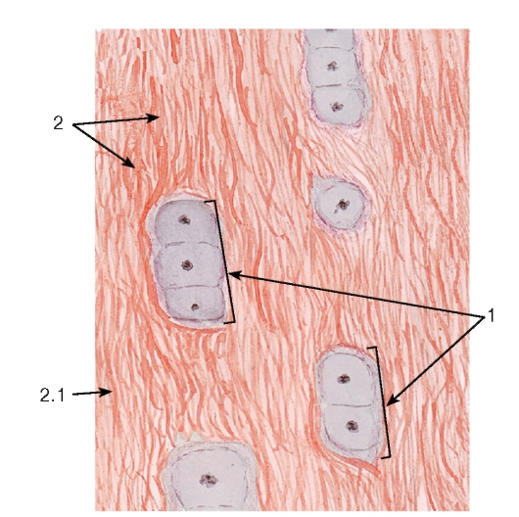
КОЛЛАГЕНОВО-ВОЛОКНИСТЫЙ ХРЯЩ

Slide 36
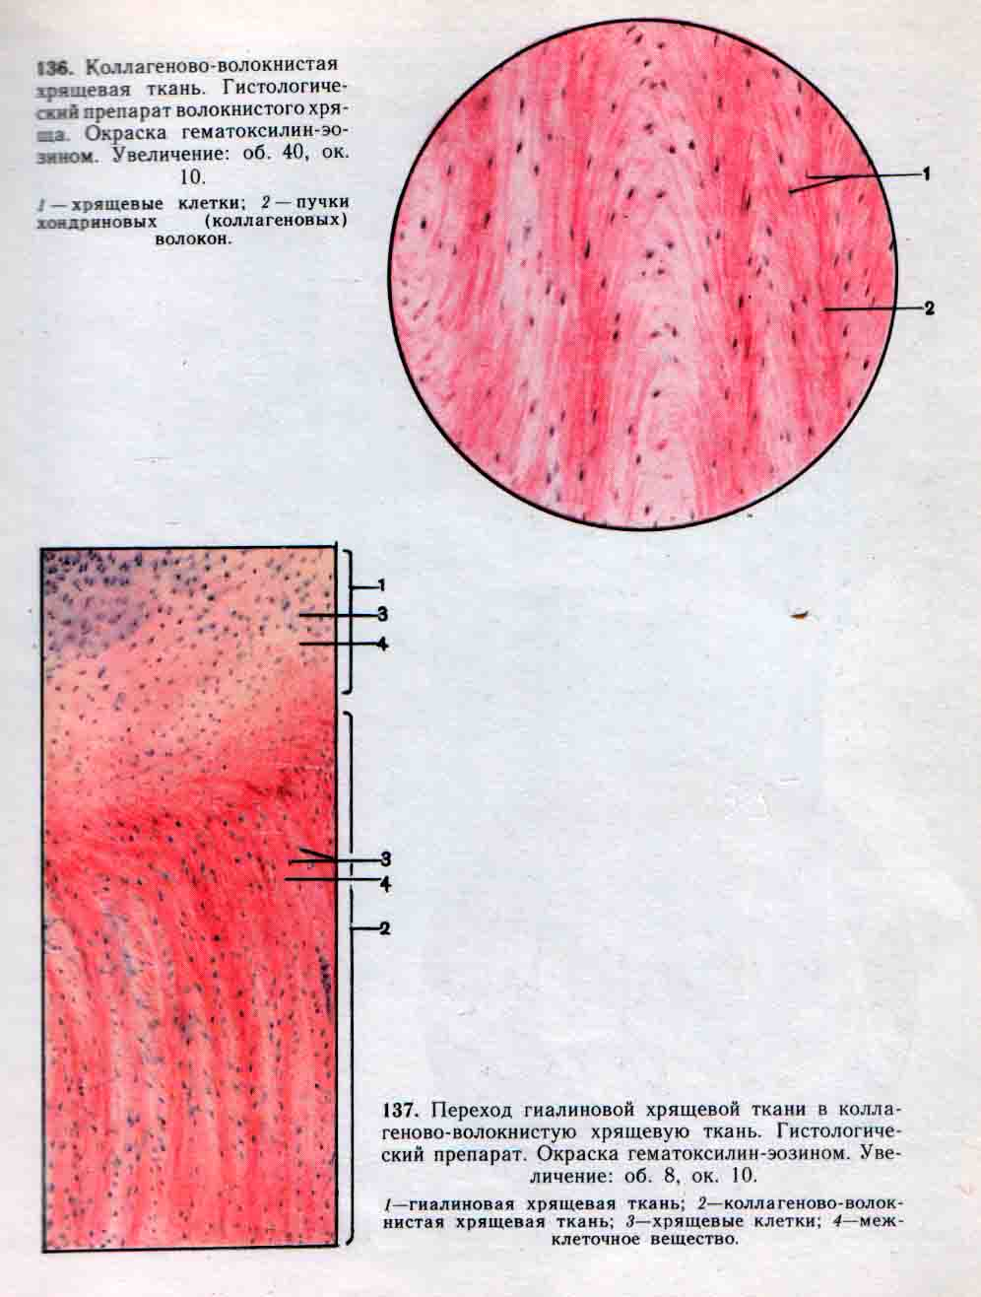
КОЛЛАГЕНОВО-ВОЛОКНИСТЫЙ ХРЯЩ

Slide 37
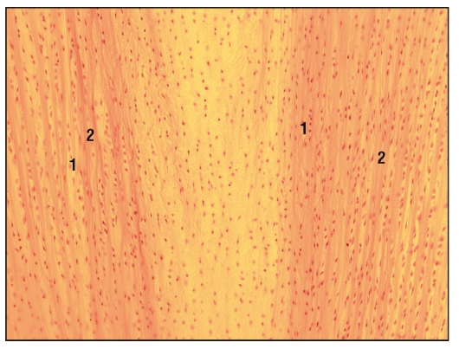
КОЛЛАГЕНОВО-ВОЛОКНИСТЫЙ ХРЯЩ

Slide 38
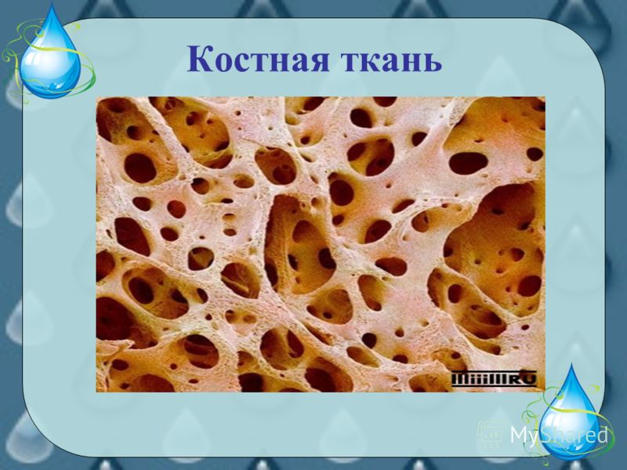

Slide 39
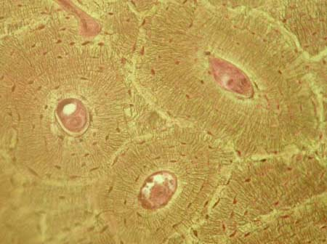
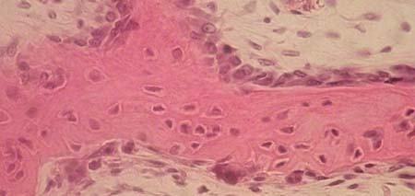
Костная ткань
Самая плотная ткань организма;
Состоит из клеток и межклеточного вещества (коллагеновых волокон и аморфного вещества);
Коллагена больше, чем в хряще;
Поверхность покрыта надкостницей (периостом);
Содержит капилляры;
Различают зрелую и незрелую костную ткань.

Slide 40
Незрелая костная ткань
 
Грубоволокнистая
Присутствуют толстые пучки коллагеновых волокон, лежащие параллельно друг другу с остеоцитами между ними.
Образует скелет эмбриона, у взрослого – швы черепа, присутствует в костном лабиринте внутреннего уха.
Сетчатая
Пучки коллагена лежат в разных направлениях;
Содержит больше кальция, чем другие типы костной ткани.
Образует дентин.
В незрелой кости доля клеток больше, чем в зрелой;
Почти вся незрелая кость в процессе эмбриогенеза замещается зрелой;
Незрелая кость часто образуется постнатально при заживлении переломов.

Slide 41
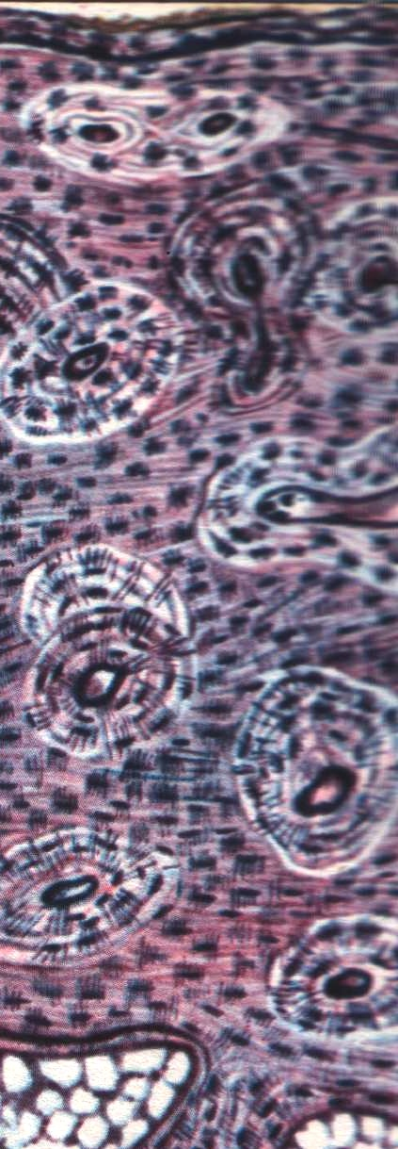
Зрелая костная ткань – тонковолокнистая пластинчатая
Образует кости;
Эволюционно более молодая;
Прочная, легкая и упругая;
У человека начинает развиваться в конце 2 месяца внутриутробного развития из мезенхимы;
Затем на месте будущей кости образуются хрящевые зачатки из гиалинового хряща;
Затем хрящ замещается грубоволокнистой (незрелой) костной тканью, которая вновь разрушается и на ее месте строится тонковолокнистая кость;
Процесс развития кости у человека идет у ♀ до 20 лет, у ♂до 25.

Slide 42
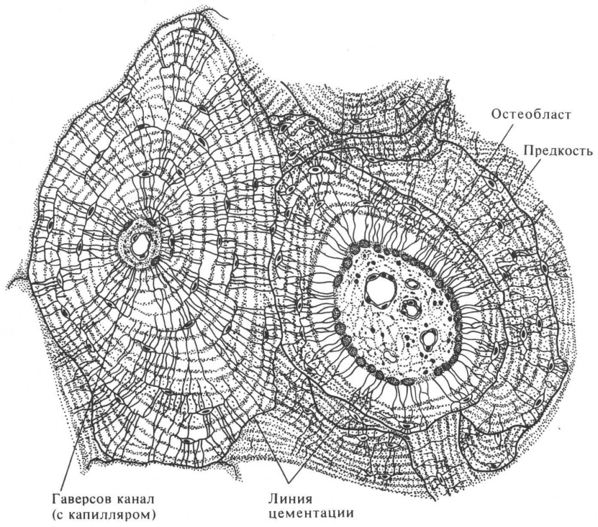
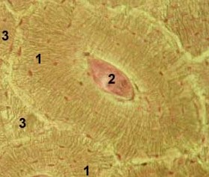
Остеон
(гаверсова система)
Остеон может возникнуть только на основе туннеля, заполняющегося изнутри концентрическими слоями костной ткани (1);
Остеон имеет один или два кровеносных сосуда, выполняющих трофическую функцию – гаверсов канал (2);
Щели между остеонами заняты вставочными пластинками (3) – остатками старых остеонов).

Slide 43
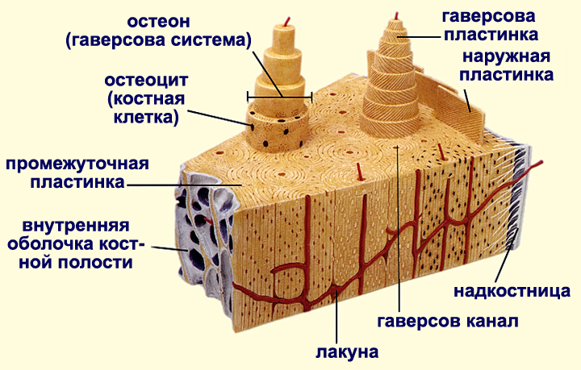
КОСТНАЯ ТКАНЬ

Slide 44
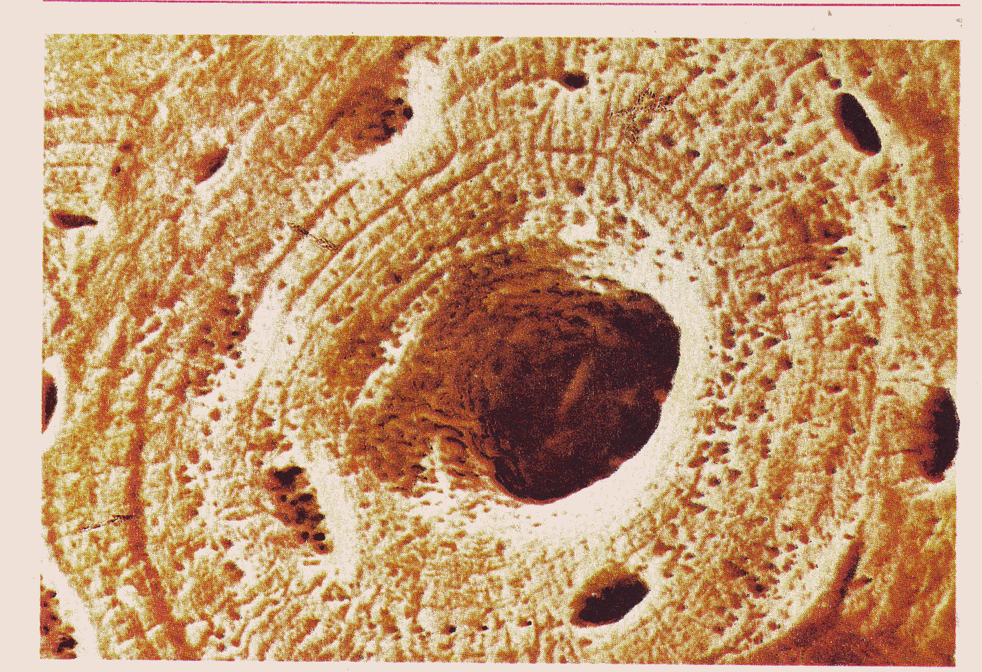
КОСТНАЯ ТКАНЬ

Slide 45
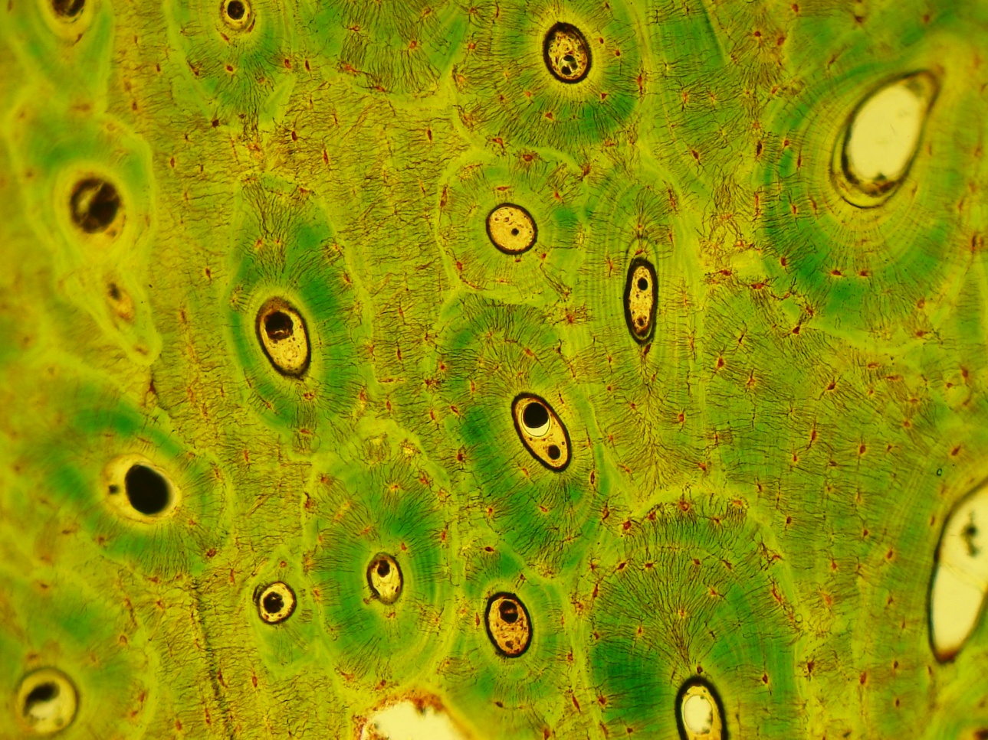
КОСТНАЯ ТКАНЬ

Slide 46
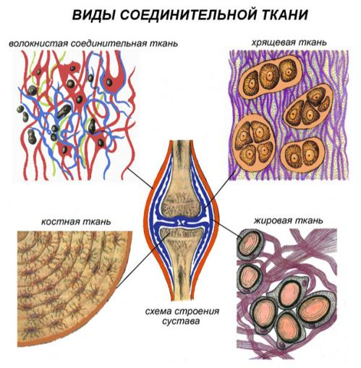
СХЕМА СТРОЕНИЯ СУСТАВА

Slide 47
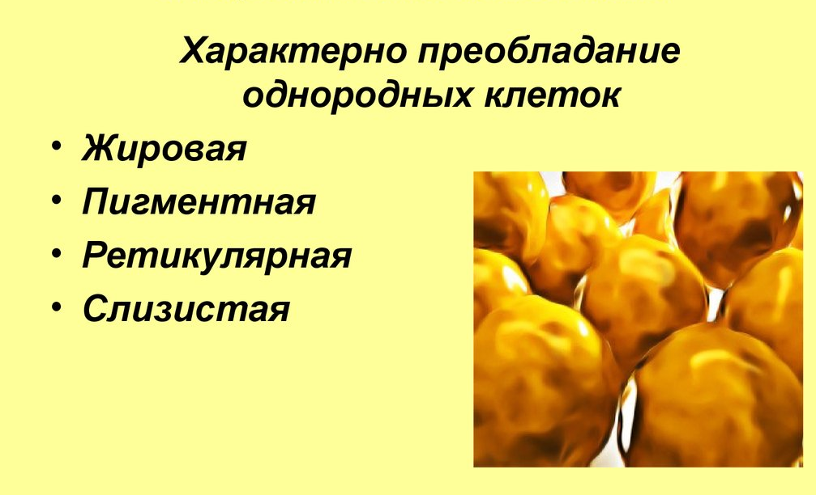
СОЕДИНИТЕЛЬНАЯ ТКАНЬ С ОСОБЫМИ СВОЙСТВАМИ (СПЕЦИАЛЬНАЯ)

Slide 48

СОЕДИНИТЕЛЬНАЯ ТКАНЬ С ОСОБЫМИ СВОЙСТВАМИ (СПЕЦИАЛЬНАЯ)

Slide 49


ЖИРОВАЯ ТКАНЬ

Slide 50

ЖИРОВАЯ ТКАНЬ

Slide 51



ЖИРОВАЯ ТКАНЬ

Slide 52

ЖИРОВАЯ ТКАНЬ

Slide 53

ЖИРОВАЯ ТКАНЬ

Slide 54


РЕТИКУЛЯРНАЯ ТКАНЬ

Slide 55

ПИГМЕНТНАЯ ТКАНЬ

Slide 56


ПИГМЕНТНАЯ ТКАНЬ

Slide 57

СТУДЕНИСТАЯ (СЛИЗИСТАЯ) ТКАНЬ

Slide 58

СТУДЕНИСТАЯ (СЛИЗИСТАЯ) ТКАНЬ

